Slide 1
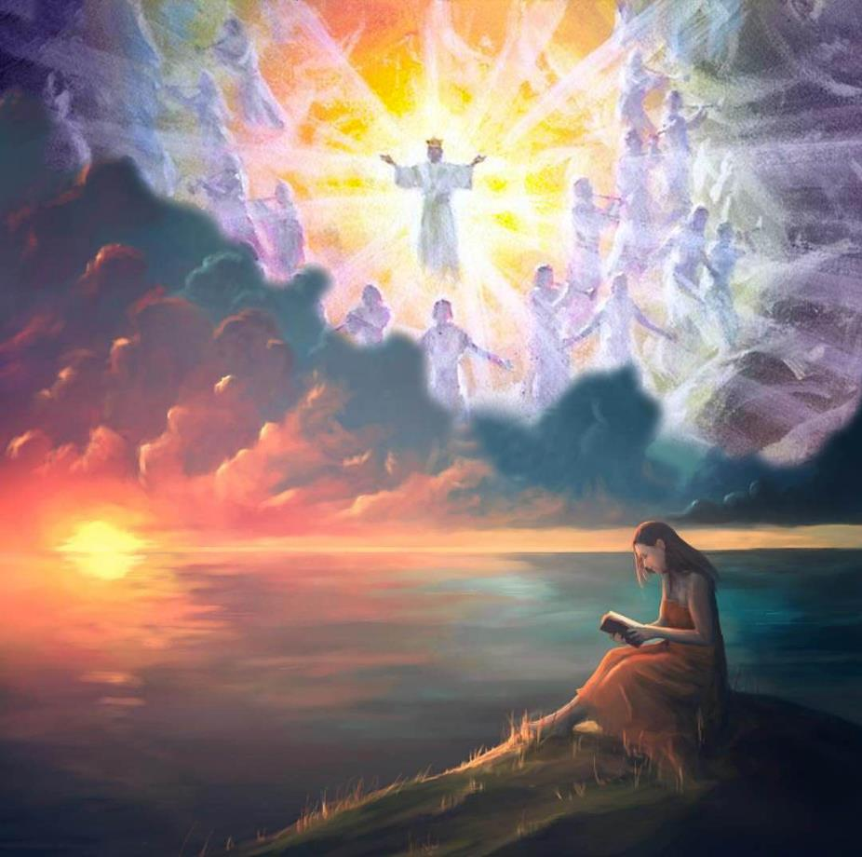
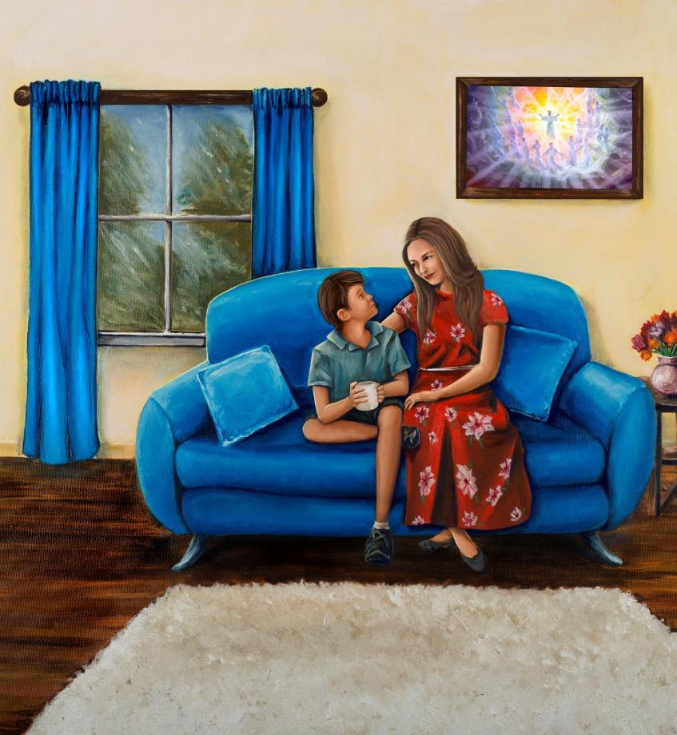
НАДЕЙСЯ НА ГОСПОДА!
Урок 13 30 марта 2024

Slide 2
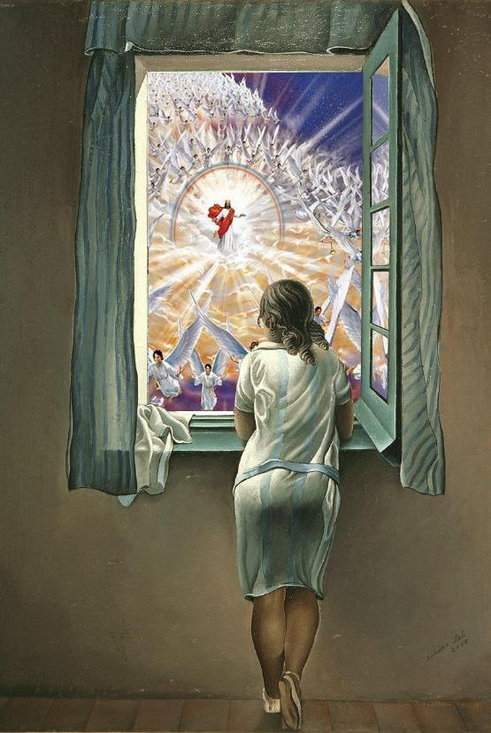
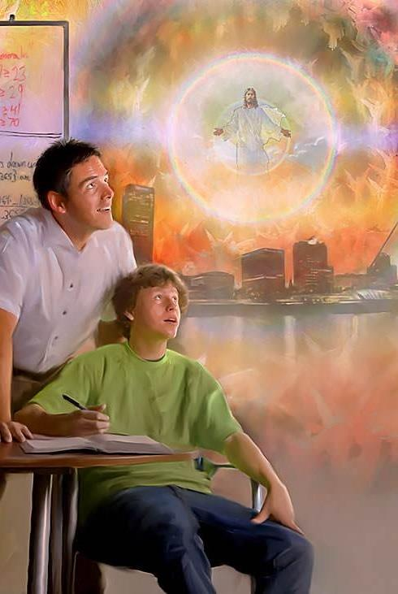
“Надейся на Господа, мужайся, и да укрепляется сердце твоё, и надейся на Господа!”
(Псалом 27:14)

Slide 3
Надежда – это то, что помогает нам идти вперед, когда у нас уже нет сил.
В этом мире, погрязшем в грехе и страданиях, нет надежды на лучшую жизнь, свободную от болезней, боли и смерти. Это потому, что только Бог имеет силу уничтожить грех, который является корнем всех этих зол.
Поэтому псалмопевцы призывают нас подождать. Переждите эту ночь скорби, в которой мы живем, пока не наступит славное утро, когда «не будет больше ни смерти, ни печали, ни плача. Боли уже не будет, ибо прежнее прошло» (Откровение 21:4).
Надейся на Господа.
Ожидай со смирением (Пс 130).
Ожидай в тяжелые времена (Пс 125).
Ожидай Искупителя (Пс 91).
Ожидай утро радости (Пс 142).

Slide 4
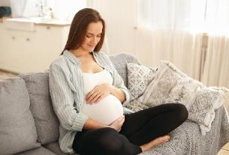
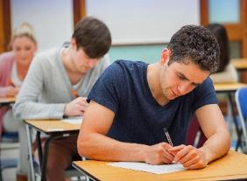
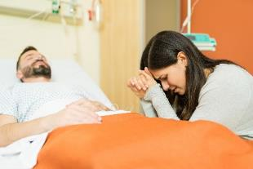
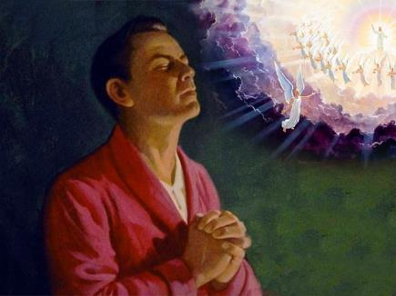
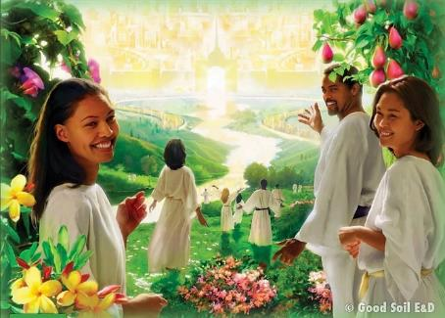
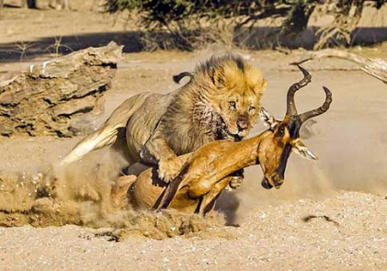
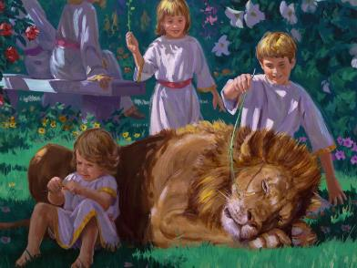
НАДЕЙСЯ НА ГОСПОДА
“И ныне чего ожидать мне, Господи? надежда моя — на Тебя” (Псалтирь 38:8)
Наша жизнь полна маленьких и больших ожиданий. Ждем рождения ребенка, результата обследования, излечения болезни...
Однако ожидание Господа выходит за рамки такого ожидания. Прежде всего, это позитивное ожидание. Результатом экзамена может быть провал; или лекарство может никогда не прийти. Однако ожидание Бога обязательно приведет к счастливой жизни, свободной от греха.
Но это ожидание предполагает настойчивость. Ожидание долгое, но мы не должны поддаваться отчаянию (Ав.. 2:3).
Мы не ждем в одиночестве. Все творение с нетерпением ожидает нашего избавления (Рим. 8:18-25). Это не пассивное ожидание, а активное. Мы должны жаждать этого и стремиться сохранить его. (Пс. 62:2; 26:14).

Slide 5
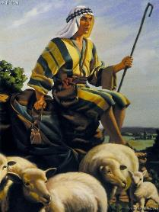
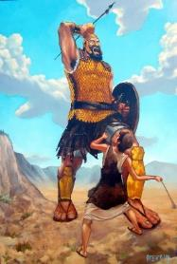
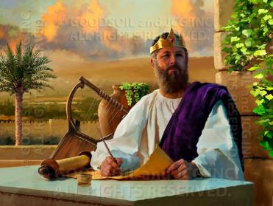
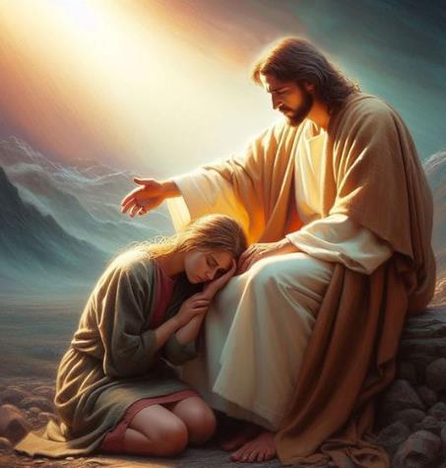
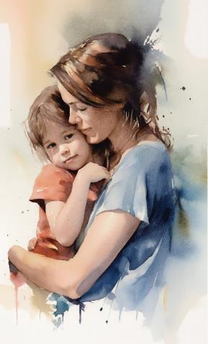
ОЖИДАЙ СО СМИРЕНИЕМ
“Песнь восхождения. Давида. Господи! не надмевалось сердце моё и не возносились очи мои, и я не входил в великое и для меня недосягаемое. Не смирял ли я и не успокаивал ли души моей, как дитяти, отнятого от груди матери? душа моя была во мне, как дитя, отнятое от груди. Да уповает Израиль на Господа отныне и вовек” (Псалом 130)
Давид, автор 130-го псалма, был помазан в будущего царя, когда был смиренным пастырем. Он победил великана, выиграл тысячу сражений и, наконец, был провозглашен царем Израиля.
Несмотря на постепенное возвышение, Давид сохранил смирение. Он не пытался присвоить себе почести, которых не дал ему Бог, даже когда обстоятельства казались благоприятными (1 Цар. 24:6).
Он чувствовал себя «отнятым от груди ребенком» перед Господом. Самопроизвольное отлучение происходит у ребенка в возрасте от 2 до 7 лет. Сознавая свою слабость и невежество, ребенок все еще ищет нежные объятия матери, чтобы найти в них утешение и защиту.
Подобным образом мы призваны быть подобными этому маленькому ребенку, уверенно и смиренно ожидающему в вечных объятиях нашего Отца (Мф. 18:3; Втор. 33:27).; Пс. 130:3).

Slide 6
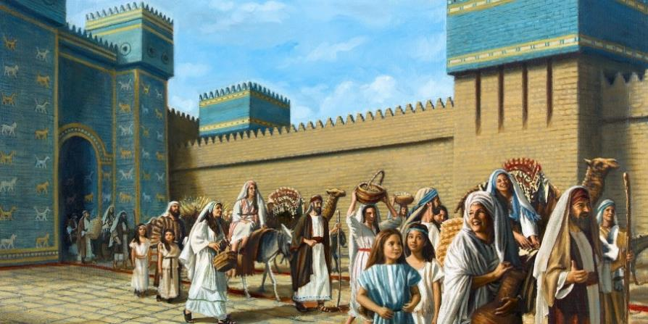
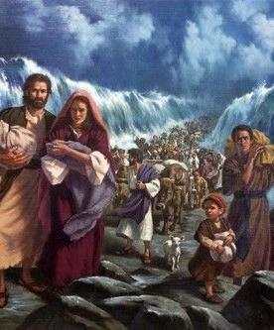
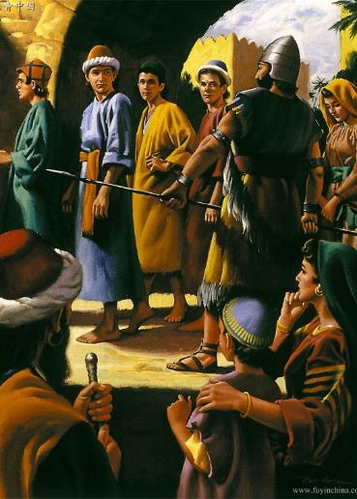
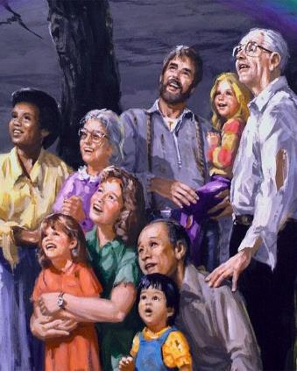
ОЖИДАЙ В ТЯЖЕЛЫЕ ВРЕМЕНА
“Когда возвращал Господь плен Сиона, мы были как бы видящие во сне” (Псалом 125:1)
Контекст, в котором был написан Псалом 125, очень скучен: Израиль находился в плену в Вавилоне, а Иерусалим и Храм были разрушены.
Однако псалмопевец поет: «Великое сотворил для нас Господь, и мы рады” (Пс. 125:3).
Счастлив в плену? Радостно от боли? Можем ли мы радоваться сегодня в мире, находящемся в плену греха?
Да, счастливы. Счастливы, потому что мы не смотрим на нынешние страдания. Наш взгляд возвращается назад, чтобы увидеть великие дела, сотворенные Богом.
Тогда мы с радостью будем смотреть в будущее. Когда придет Иисус, плач сменится радостью (Пс. 125:6). «Мы были подобны тем, кто мечтает” (Пс. 125:1).

Slide 7
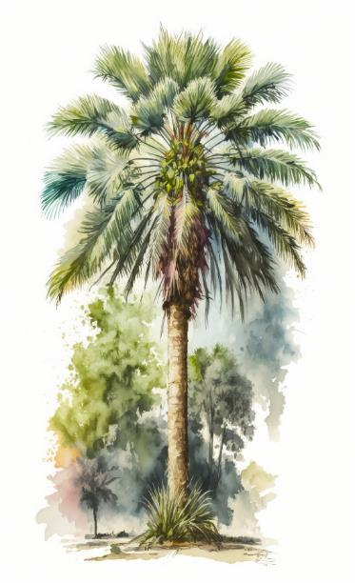
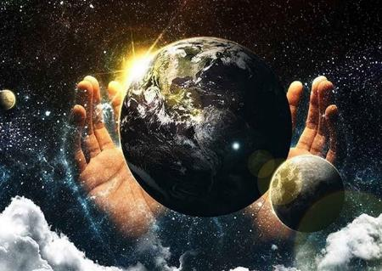
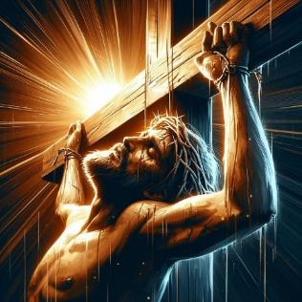
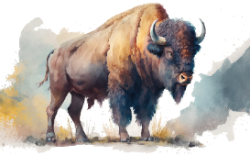
ОЖИДАЙ ИСКУПИТЕЛЯ
“Праведник цветёт, как пальма, возвышается подобно кедру на Ливане” (Псалом 91:13)
В описании 9-го псалма можно прочитать: «Песнь субботы». Мы можем найти в нем два аспекта субботы: творение и искупление.
Пс 91:11
Пс 92:16
Мы“помазанники.” Здесь используется особое слово обознач. масло смешанное с жертвопринош. (Лев.2:5). Мы жертва Богу (Рим12:1).
Мы делимся своей надеждой с другими.
«провозглашать: Господь праведен; Он моя Скала, и в нем нет несправедливост” (Пс 92:16)
Мы радуемся созерцанию того, что сотворил Бог (Пс. 91:5,6). Но многие не принимают ни Творца, ни искупления, которое Он предлагает (Пс. 91:7,8).
Однако те из нас, кто примет Спасителя, будут созданы заново. Как пальмы, мы будем процветать, мы будем приносить плоды, мы будем бодры. (Пс. 91:13-15).
Пока мы ждем этого момента, каждую субботу мы обновляем нашу надежду двумя способами:

Slide 8
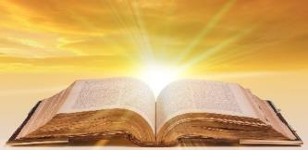
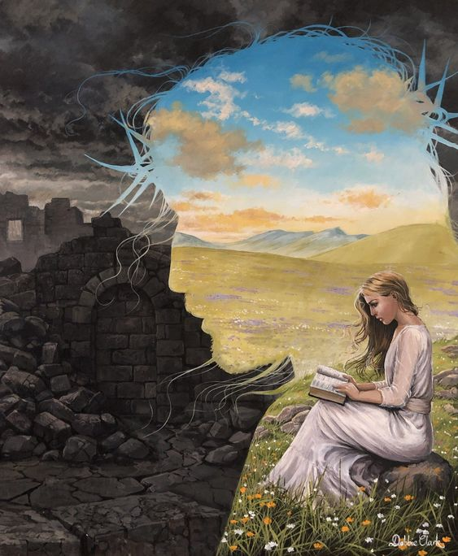
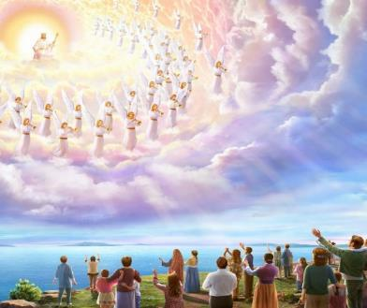
ОЖИДАЙ УТРО РАДОСТИ
“‘Господи! рано услышь голос мой, — рано предстану пред Тобою и буду ожидать” (Псалом 5:4)
Утро положит конец ночи отчаяния и тоски (Пс. 129:5-6; 29:6). Преобразование, которое производит утро, описано в Псалме 142:
Тьма смерти (ст. 3)
Превращается в
путь, по которому я иду уверенно (ст. 8)
Место захоронения (ст. 7)
становится
землей праведности (ст. 10)
Петр призывает нас доверять Слову Божьему, которое будет вести нас до рассвета (2 Пет. 1:19). Но когда наступит утро?
Иисус – «Яркая утренняя звезда» (Откр. 22:16). Когда Он придет: «Ночи там уже не будет; и не имеют нужды ни в свете светильника, ни в свете солнечном, ибо Господь Бог просветит их» (Откр. 22:5). Ожидание того стоит.

Slide 9
“Мы ожидаем Второго Пришествия Христа. Наша надежда на то, что Он вскоре явится на облаках небесных с силой и великой славой, наполняет наши сердца радостью. Когда придет Спаситель, те, кто готов встретить Его, воскликнут: «Вот, это Бог наш; мы ждали Его, и Он спасет нас: это Господь; мы ждали Его, возвеселимся и возрадуемся спасению Его» [Ис. 25:9] […]
Неувядающий венец жизни сохраняется на небесах для искупленных, которые на небесах будут царями и священниками Богу. Это надежда, стоящая перед нами. Какая это надежда! О, если бы все были готовы к пришествию Христа! Дай Бог, чтобы вы были победителями!”
E.Уайт (Проповеди и беседы т.2, гл. 24, стр. 179 )

